Slide 1
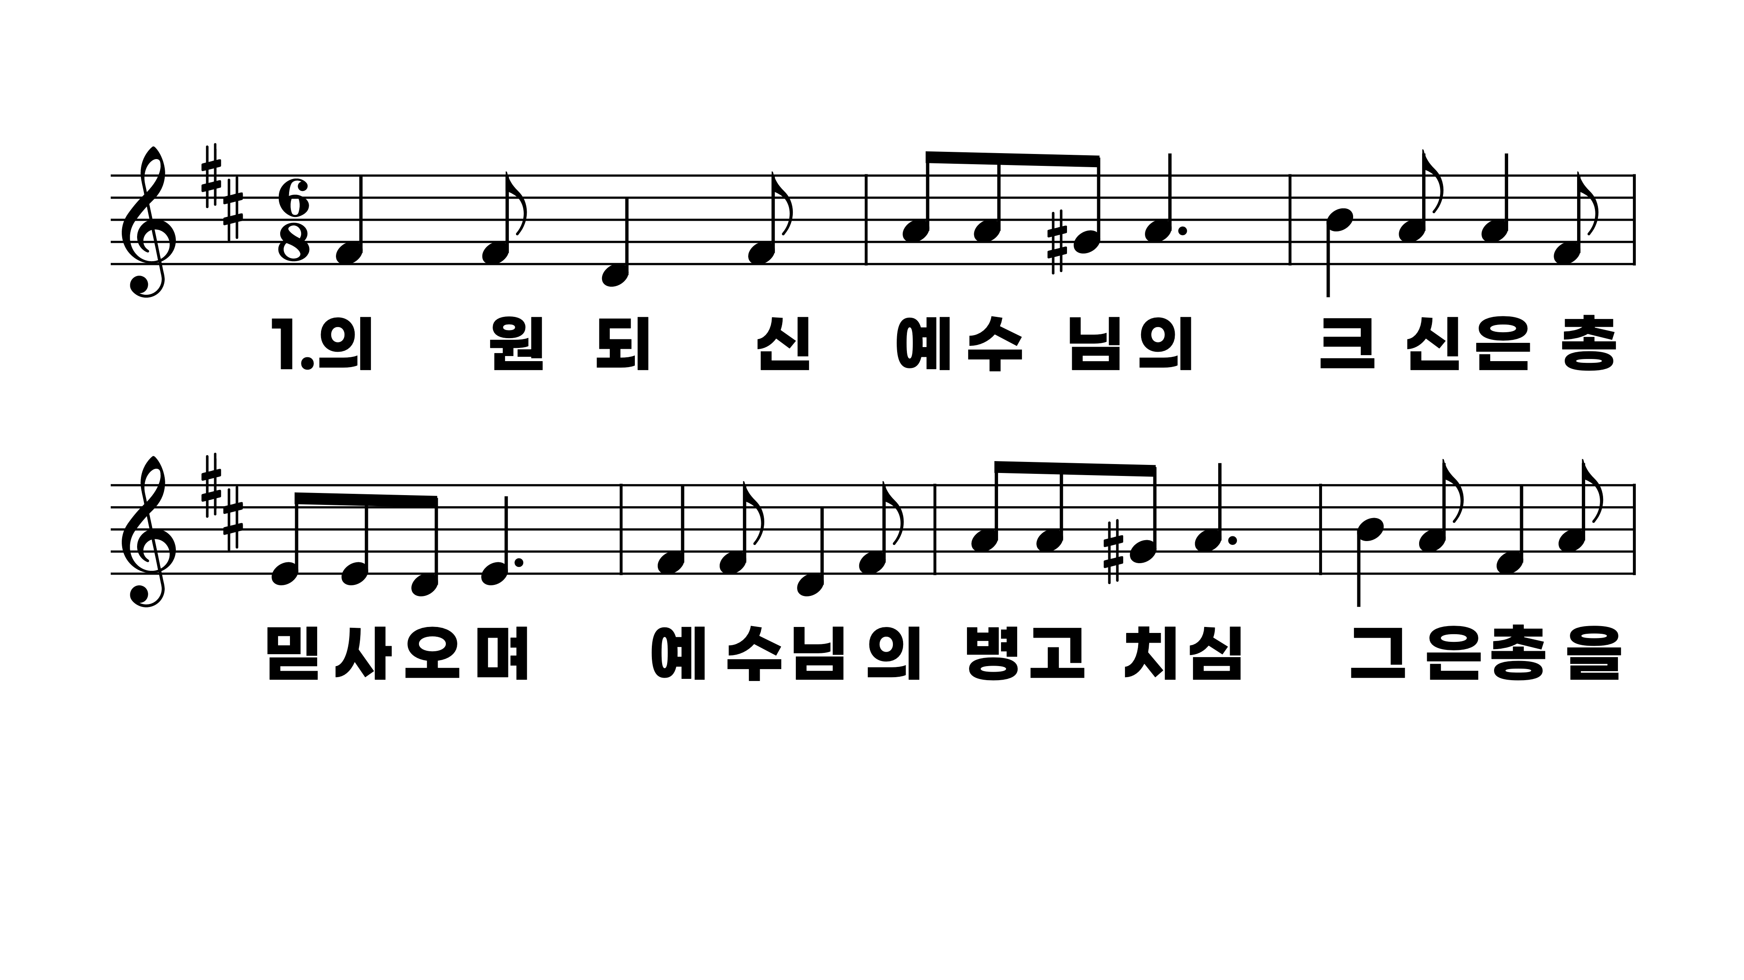
474장 의원 되신 예수님의
1.의원되신예
2.의원되신예
3.의원되신예

Slide 2
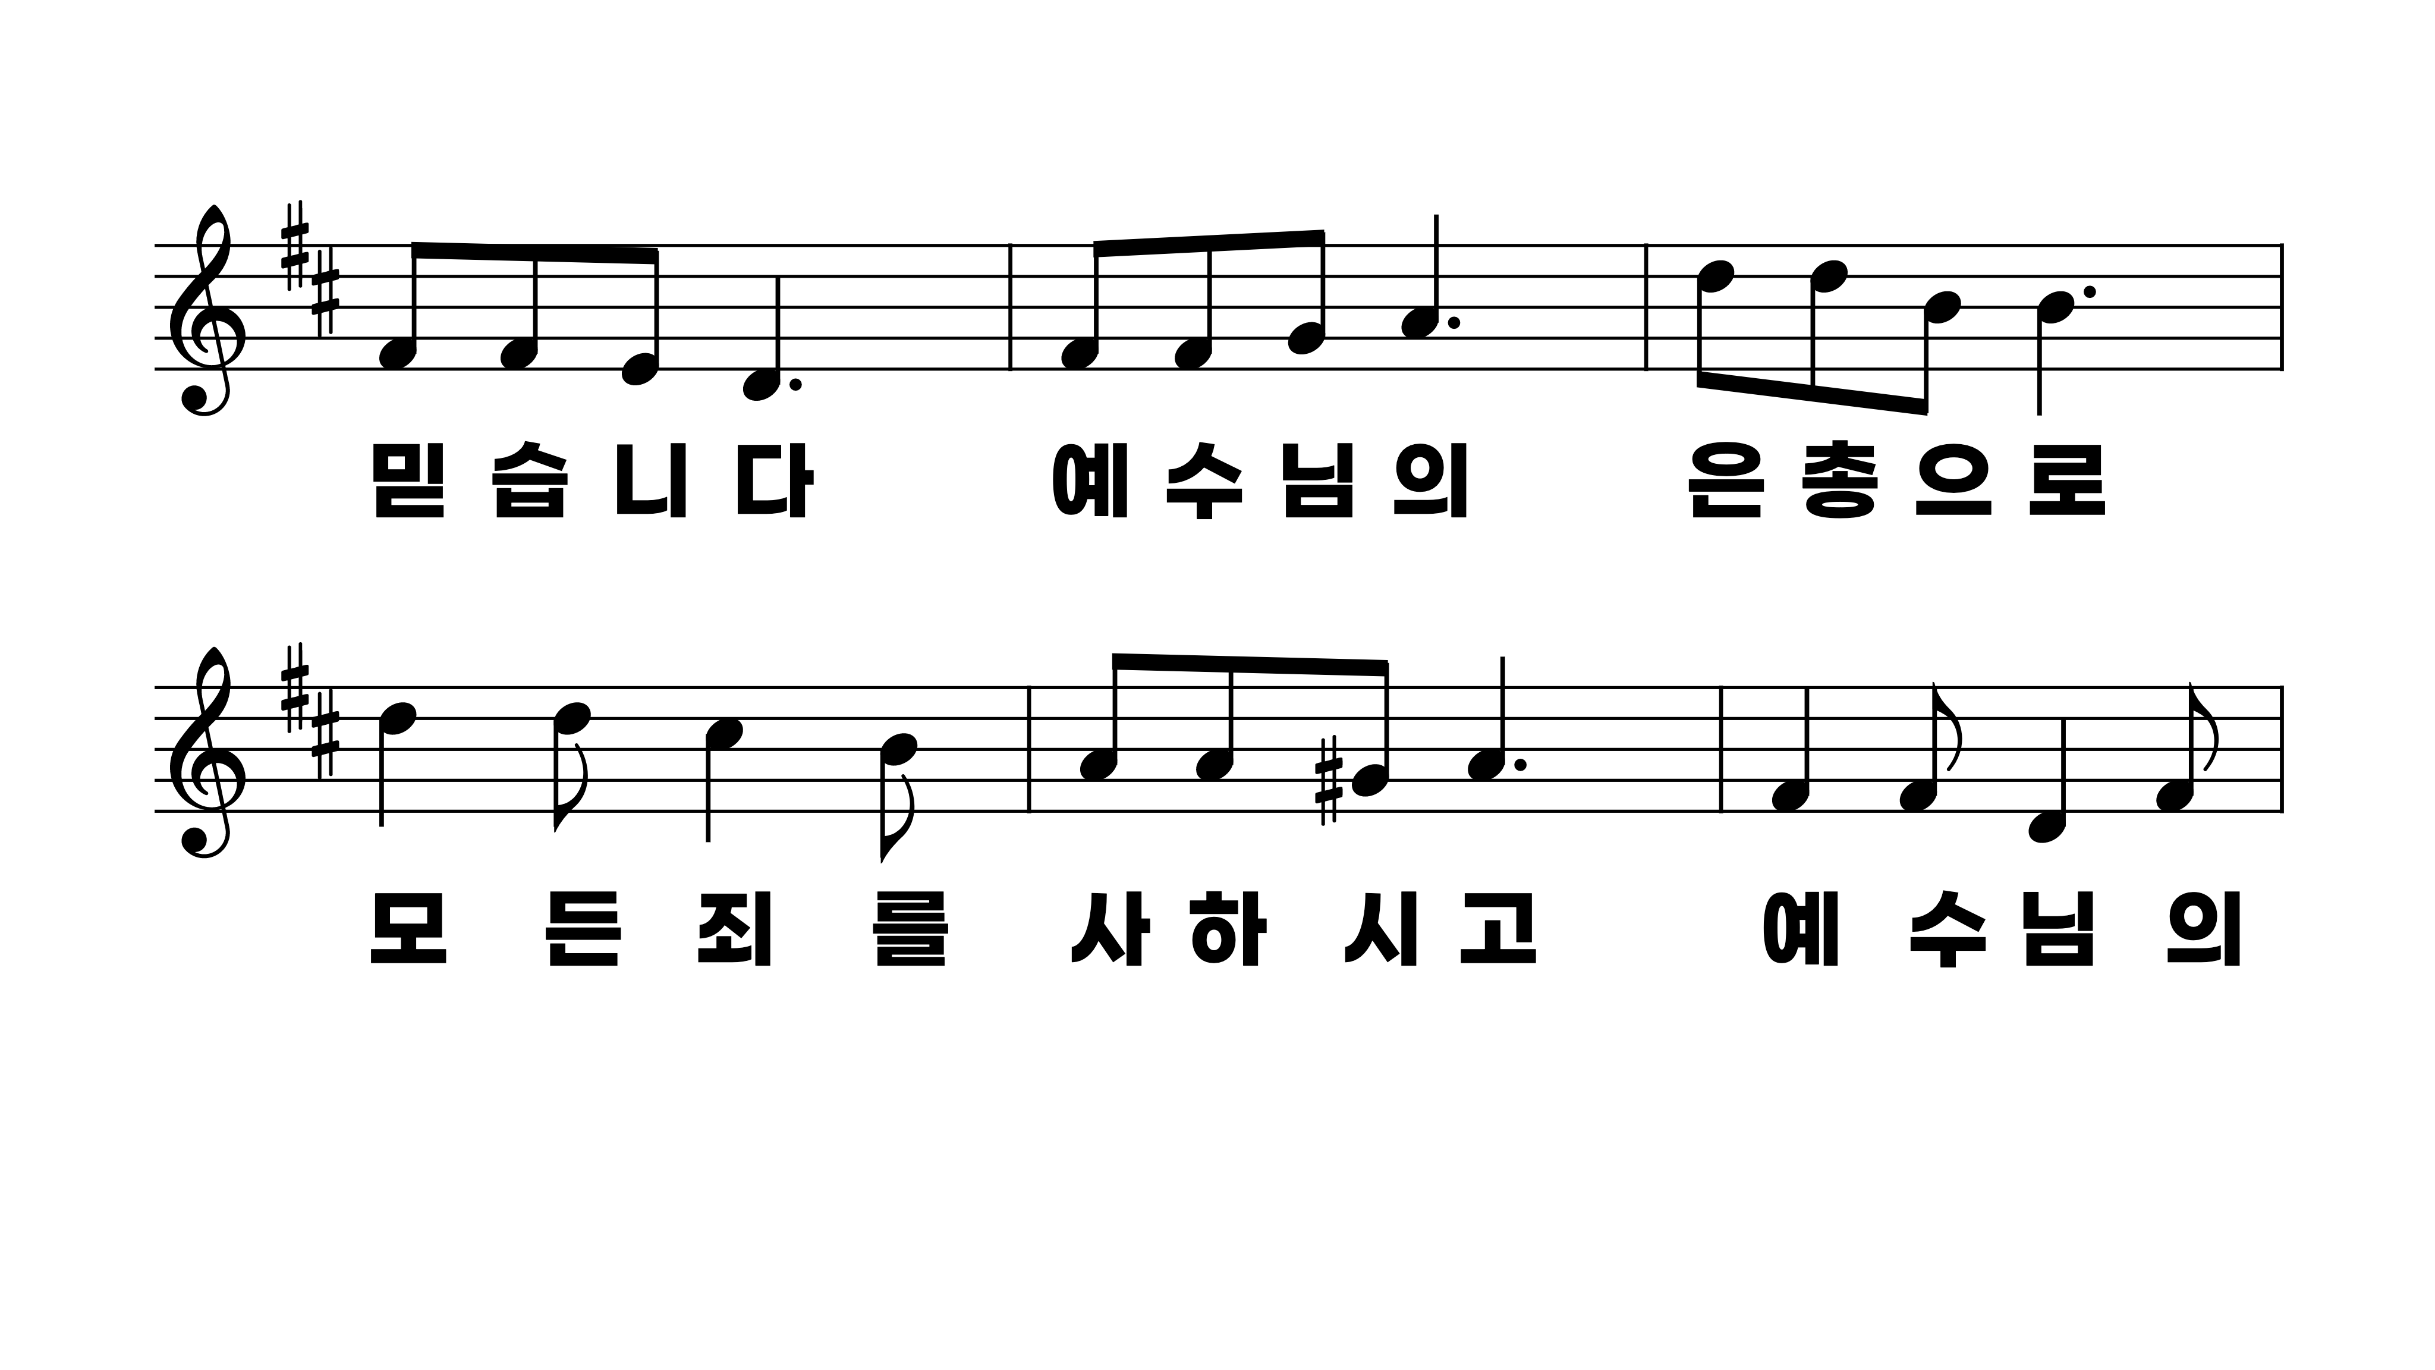
474장 의원 되신 예수님의
1.의원되신예
2.의원되신예
3.의원되신예

Slide 3
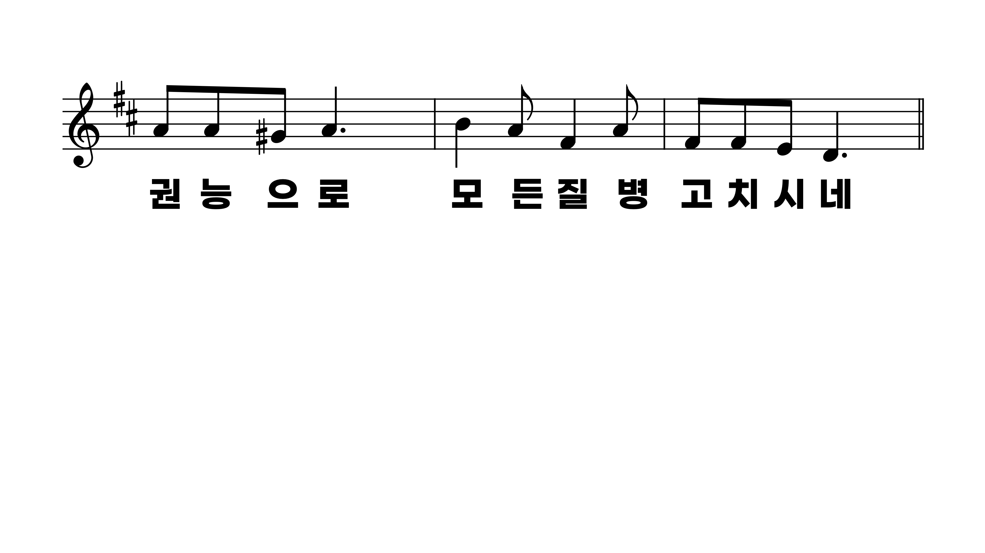
474장 의원 되신 예수님의
1.의원되신예
2.의원되신예
3.의원되신예

Slide 4
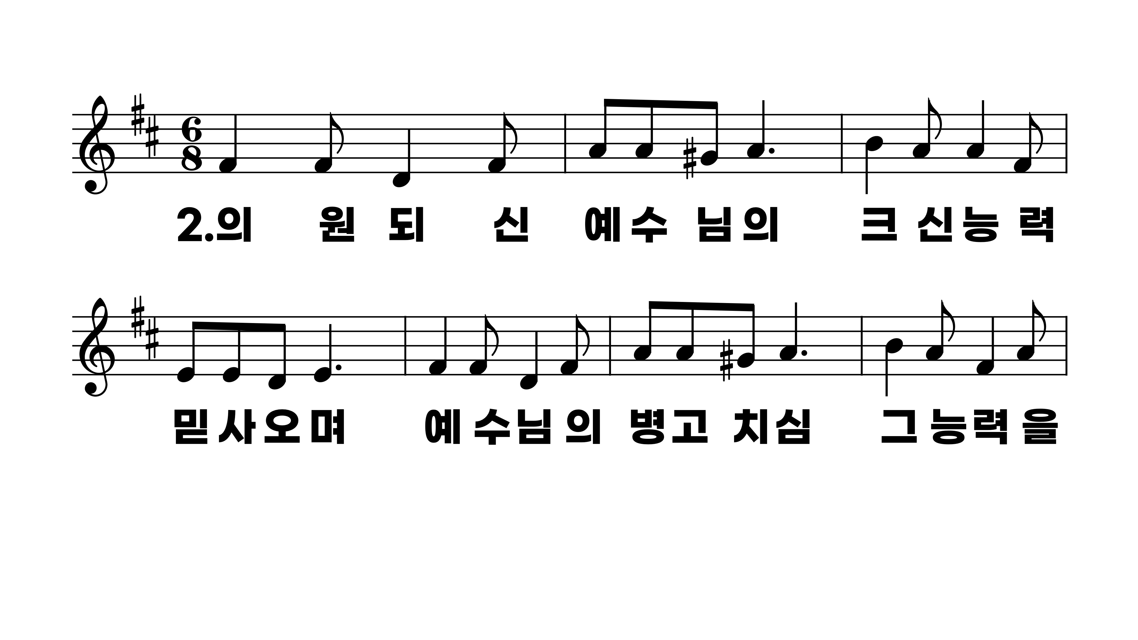
474장 의원 되신 예수님의
1.의원되신예
2.의원되신예
3.의원되신예

Slide 5
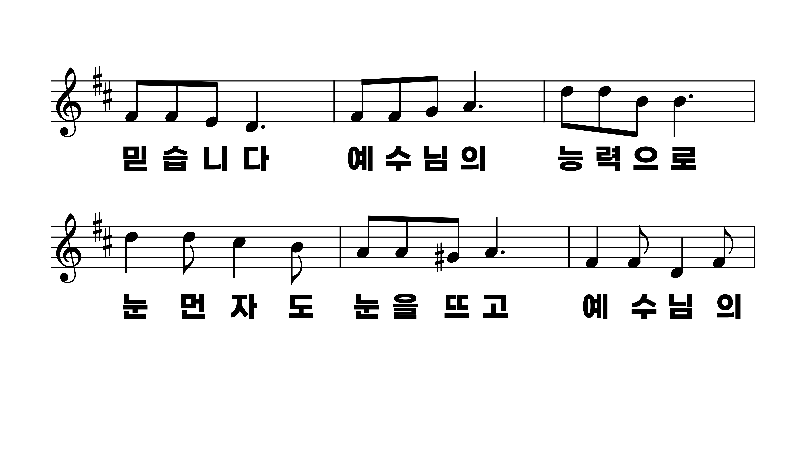
474장 의원 되신 예수님의
1.의원되신예
2.의원되신예
3.의원되신예

Slide 6
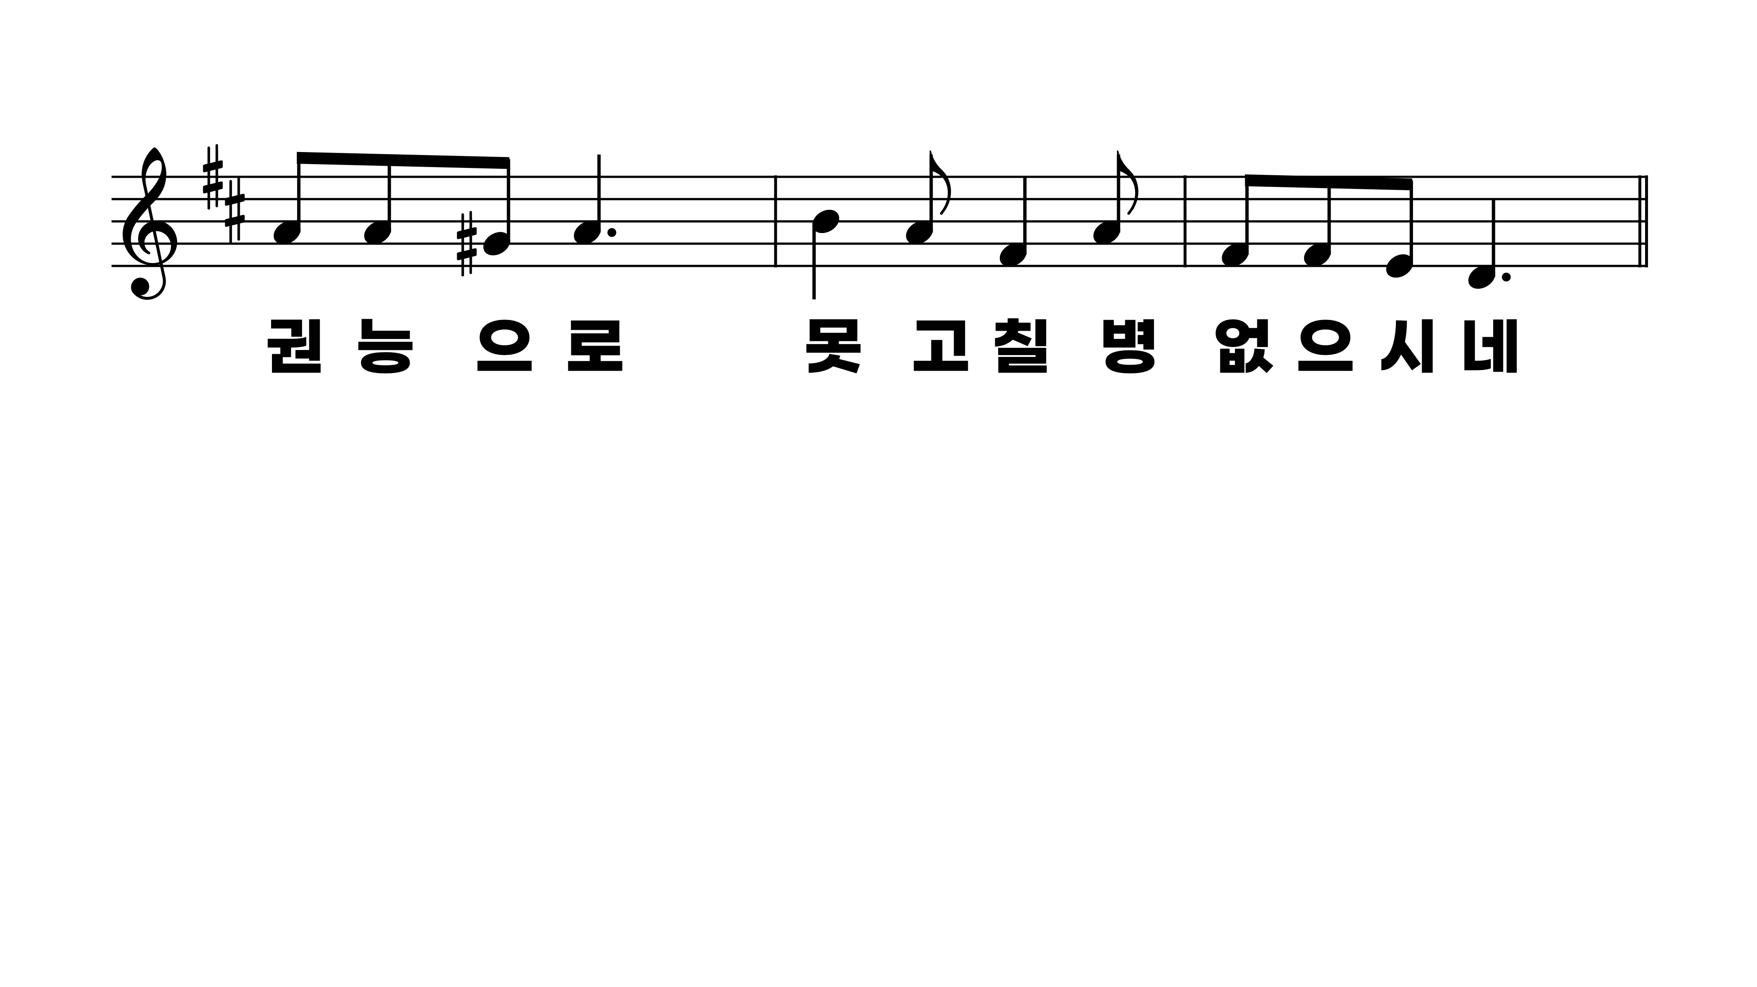
474장 의원 되신 예수님의
1.의원되신예
2.의원되신예
3.의원되신예

Slide 7
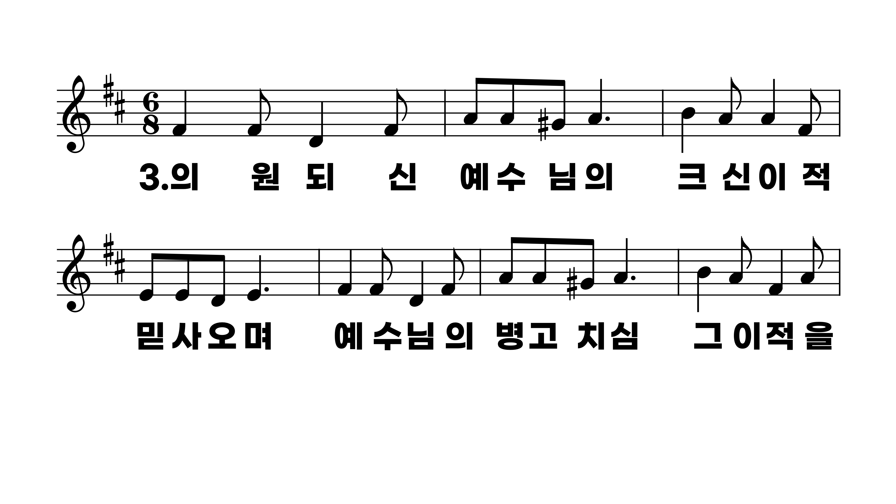
474장 의원 되신 예수님의
1.의원되신예
2.의원되신예
3.의원되신예

Slide 8
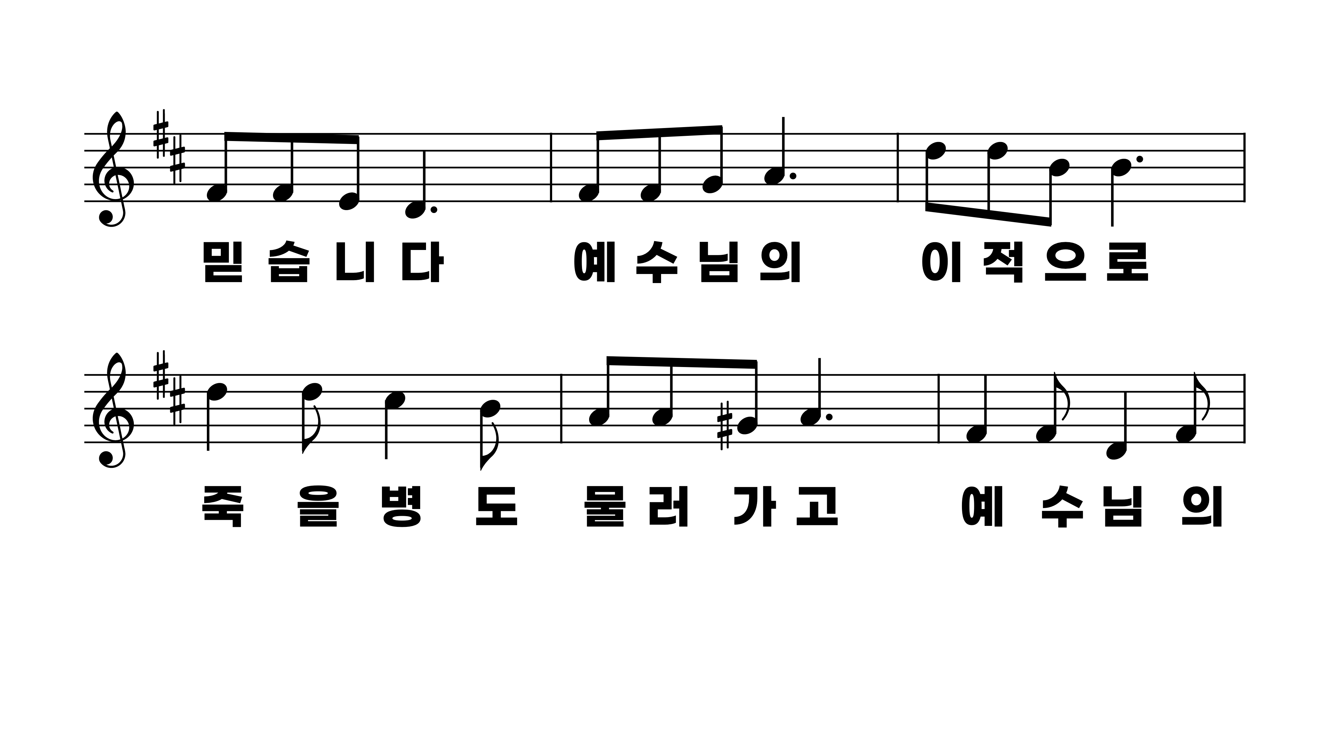
474장 의원 되신 예수님의
1.의원되신예
2.의원되신예
3.의원되신예

Slide 9
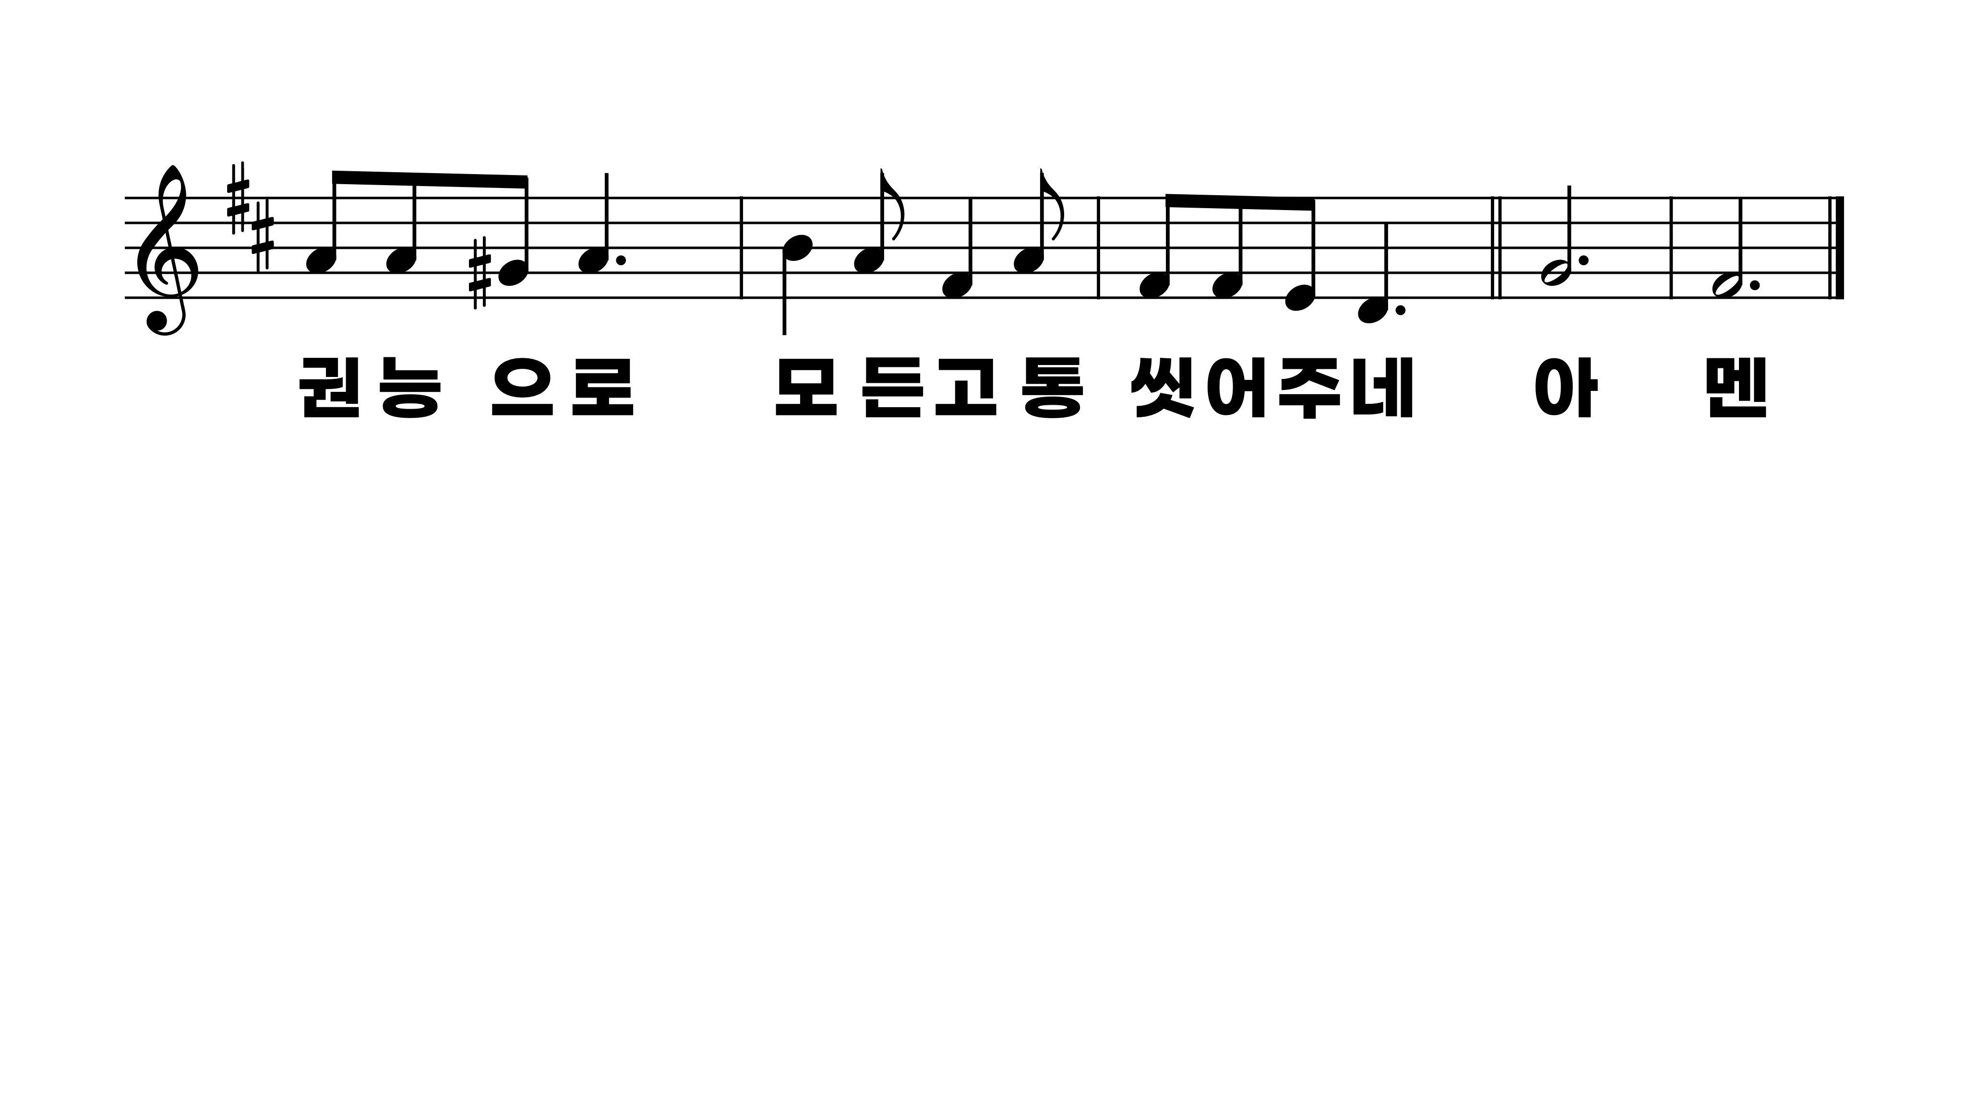
474장 의원 되신 예수님의
1.의원되신예
2.의원되신예
3.의원되신예

